Slide 1
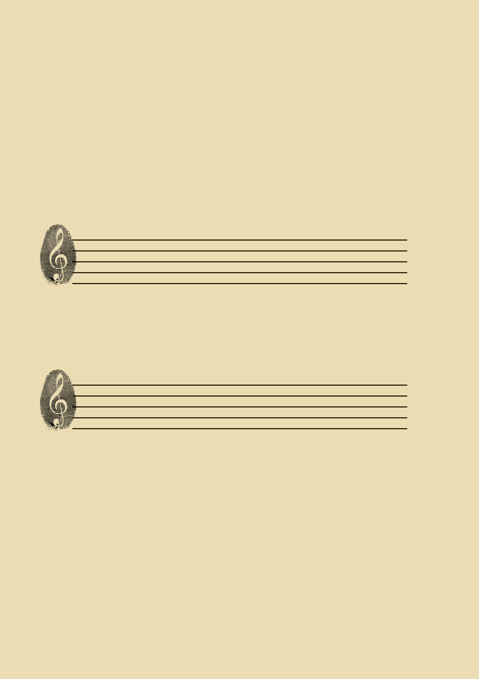


Page d’accueil – De connexion
Bienvenue sur Requiem for a Spring
Connexion
Adresse mail :
Valider
Mot de passe:
Mot de passe oublié ?
Pas encore inscrit ?
Inscription
Exit

Slide 2
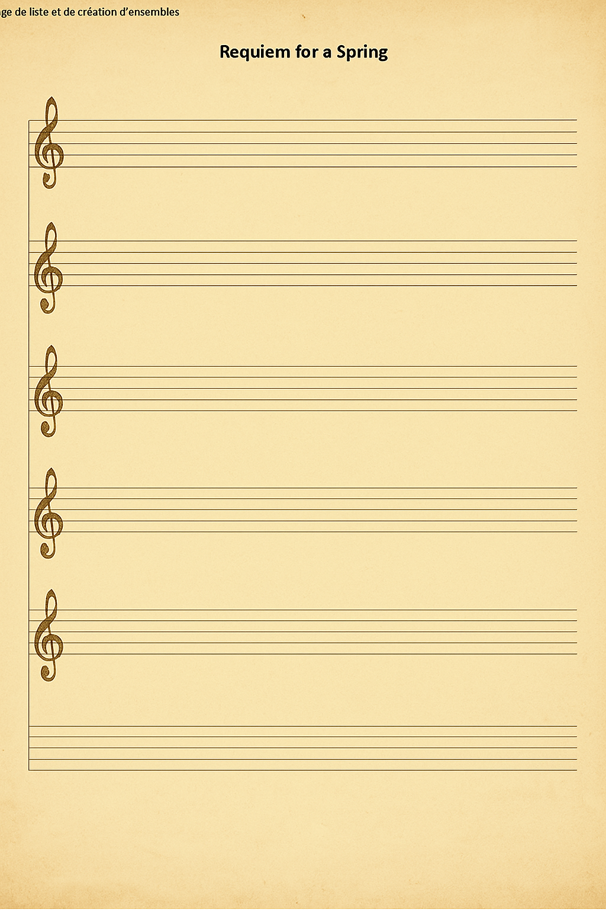
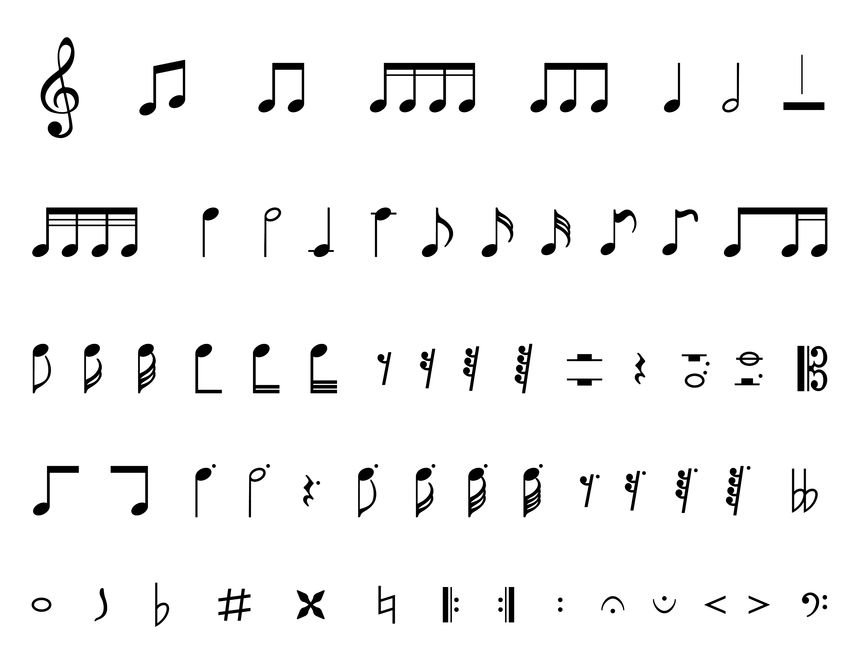
Inscription
Requiem for a Spring
Formulaire d’inscription
Nom
Prénom
Adresse Mail
Mot de passe
Confirmer Mot de Passe
Valider
Cancel
Exit

Slide 3

LISTE DES ENSEMBLES
Ensembles Participant
Ensemble 1
Ensemble 2
Ensemble 3
Ensemble 4
Ensemble 5
Ensemble 1
Ensemble 2
Ensemble 3
Ensemble 4
Ensemble 5
Défilement toute la div
Ensembles Administrateur
Ensemble 1
Ensemble 2
Ensemble 3
Ensemble 4
Ensemble 5
Ensemble 1
Ensemble 2
Ensemble 3
Ensemble 4
Ensemble 5
Gestion d’ensemble
Create
Update
Delete
Exit

Slide 4
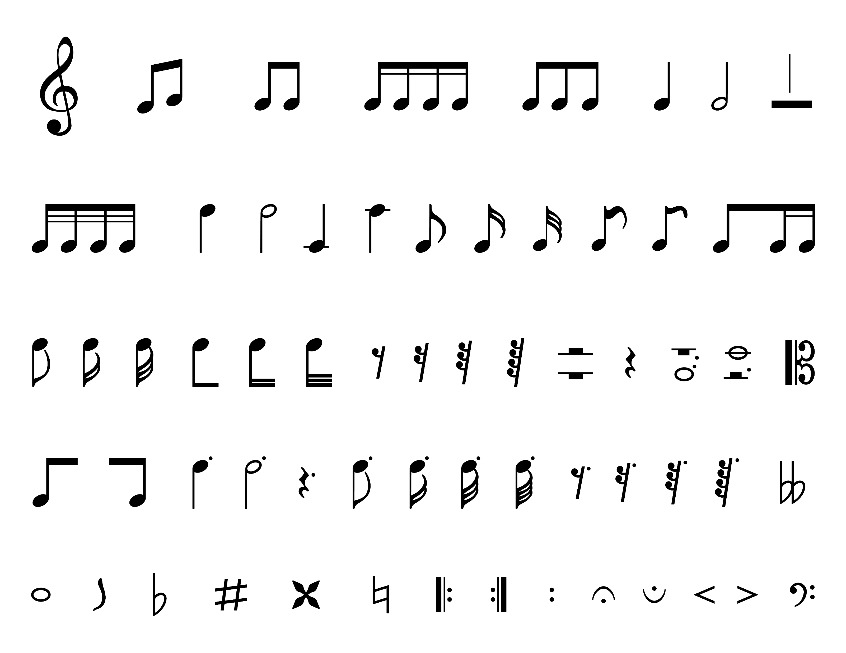
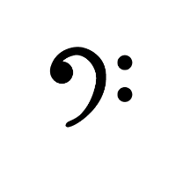
Vue Liste de dossier ensemble User
Requiem for a Spring
Nom de l’ensemble
Pièce de musique 1
Pièce de musique 6
Pièce de musique 2
Pièce de musique 7
Pièce de musique 3
Pièce de musique 8
Pièce de musique 4
Pièce de musique 9
Pièce de musique 5
Pièce de musique 10
Se déconnecter
Exit

Slide 5
Piece de musique vue User
Requiem for a Spring
Titre de la pièce de musique1
Partition Alto
Partition Guitare
Partition Ténor
Partition Basse
Partition Soprano
Partition Piano
Partition Basse
Partition Batterie
Documentation
Paroles
Images
Musecore
Tuxguitare
Lien vidéo
Lien audio
Se déconnecter
Exit

Slide 6
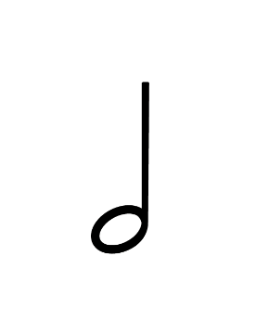
Vue Liste de dossier ensemble Modérateur
Requiem for a Spring
Nom de l’ensemble
Créer
Mettre à jour
Supprimer
Pièce de musique 1
Pièce de musique 6
Pièce de musique 2
Pièce de musique 7
Pièce de musique 3
Pièce de musique 8
Pièce de musique 4
Pièce de musique 9
Pièce de musique 5
Pièce de musique 10
Voir les Membres
Se déconnecter
Exit

Slide 7
Piece de musique vue Modérateur
Requiem for a Spring
Titre de la pièce de musique1
Créer
Mettre à jour
Supprimer
Ajouter Modale de création
Partition Alto
Partition Guitare
Partition Ténor
Partition Basse
Partition Soprano
Partition Piano
Partition Basse
Partition Batterie
Documentation
Paroles
Musecore
Images
Lien vidéo
Tuxguitare
Lien audio
Se déconnecter
Exit

Slide 8
Vue Liste de dossier ensemble Admin
Requiem for a Spring
Nom de l’ensemble
Créer
Mettre à jour
Validations
Supprimer
Pièce de musique 1
Pièce de musique 6
Pièce de musique 2
Pièce de musique 7
Pièce de musique 3
Pièce de musique 8
Pièce de musique 4
Pièce de musique 9
Pièce de musique 5
Pièce de musique 10
Voir les Membres
Supprimer l’ensemble
Se déconnecter
Exit

Slide 9
Piece de musique vue Admin
Requiem for a Spring
Titre de la pièce de musique1
Créer
Mettre à jour
Supprimer
Ajouter Modale de création
Partition Alto
Partition Guitare
Partition Ténor
Partition Basse
Partition Soprano
Partition Piano
Partition Basse
Partition Batterie
Documentation
Paroles
Musecore
Images
Lien vidéo
Tuxguitare
Lien audio
Se déconnecter
Exit

Slide 10
Vue liste des membre Modérateur - Admin
Requiem for a Spring
Liste des membres
Inviter
Mettre à jour
Supprimer
Personne 1
Personne 6
Personne 2
Personne 7
Personne 3
Personne 8
Personne 4
Personne 9
Personne 5
Personne 10
Se déconnecter
Exit

Slide 11
Modale validation suppression de fichier
Etes-vous sur de vouloir supprimer ce Fichier ?
Supprimer
Annuler
Modale validation suppression de membre
Etes-vous sur de vouloir supprimer ce Membre ?
Supprimer
Annuler
Modale validation suppression d’ensemble
Etes-vous sur de vouloir supprimer cet Ensemble?
Supprimer
Annuler

Slide 12
Modale Création de média
Ajout de fichier
Type de fichier
Nom du fichier
parcourir
Instrument
Supprimer
Annuler

Slide 13
Modale Création de média
Ajout de fichier
Type de fichier
Nom du fichier
parcourir
Instrument
Supprimer
Annuler

Slide 14
Vue Validations Admin
Requiem for a Spring
Validations
Créer
Mettre à jour
Validations
Supprimer
Pièce de musique 1
Pièce de musique 6
Pièce de musique 2
Pièce de musique 7
Pièce de musique 3
Pièce de musique 8
Pièce de musique 4
Pièce de musique 9
Pièce de musique 5
Pièce de musique 10
Voir les Membres
Se déconnecter
Exit

Slide 15
Modale info personnes
Requiem for a Spring
Nom du gens
Nom
Prénom
Adresse mail
Photo de profil
Mettre à jour
Supprimer
Se déconnecter
Exit

Slide 17
